Slide 2
11-bo‘lim: Navbatda turishni bilasizmi?
218-dars

Slide 3
Rasm asosida xaridorlarning navbatda turish odobi haqida fikr bildiring.

Slide 4
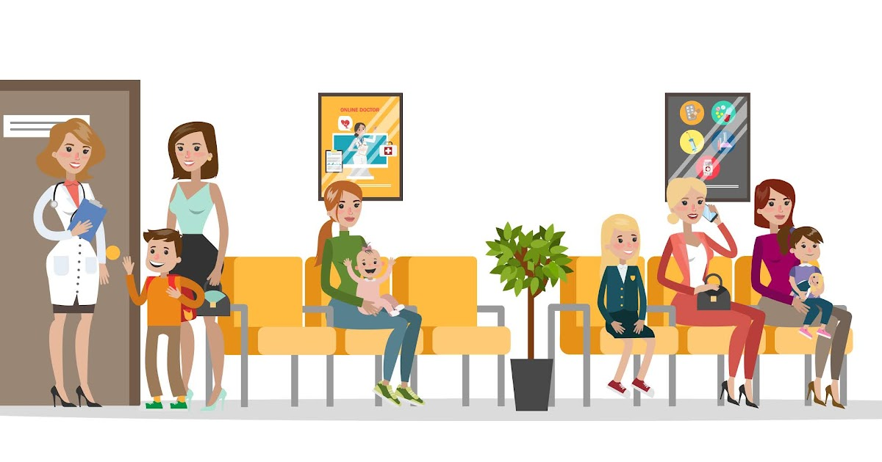
Rasmga qarang. Ular qayerda navbatga turishibdi?

Slide 5
Rasmga qarang. Ular qayerda navbatga turishibdi?

Slide 6
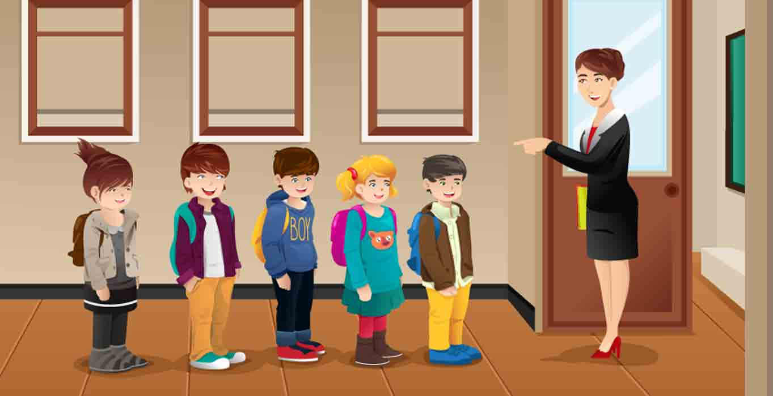
Rasmga qarang. Ular qayerda navbatga turishibdi?

Slide 7
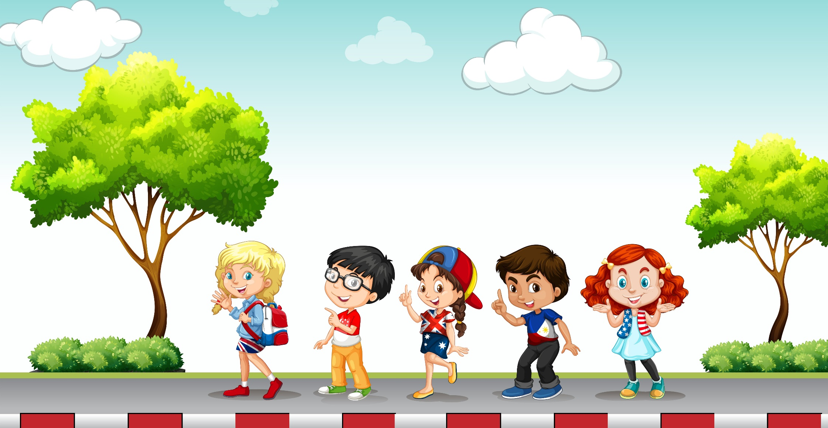
Rasmga qarang. Ular qayerda navbatga turishibdi?

Slide 8
Rasmdagi xaridorlarga mos keladigan so‘zlarni aniqlang.
Bitta xaridorga bir nechta so‘z to‘g‘ri kelishi ham mumkin?
Namuna:
Sotuvchi – xushmuomala, tartibli, sabrli.
1-xaridor –...
2-xaridor –...
3-xaridor –...
4-xaridor –...
5-xaridor –...
Foydalanish uchun so‘zlar: sabrsiz, xushmuomala, odobli, sabrli, qoʻpol, tartibli.

Slide 9
Ko‘cha-ko‘yda ishlatadigan murojaat so‘zlaringizni yozing. Ular ishtirokida gaplar tuzing.

Slide 10
Bugungi dars haqida
oila a’zolaringiz bilan suhbatlashing.

